Slide 1
ЕКСКУРСІЙНИЙ МАРШРУТ
«ПАМ’ЯТКИ АРХІТЕКТУРИ МАРІУПОЛЯ КІНЦЯ ХІХ – ПОЧАТКУ ХХ СТОЛІТТЯ»

Slide 2
Метою проєкту є розробка віртуального екскурсійного маршруту «архітектурним Маріуполем».
Об’єктом дослідження є пам’ятки архітектури Маріуполя.
Предметом дослідження є історія виникнення та існування пам’ятки архітектури.
Новизна дослідження полягає в тому, що авторка дослідила історію виникнення та існування пам’ятки архітектури Маріуполя від початку будівництва і до сьогодні.

Slide 3
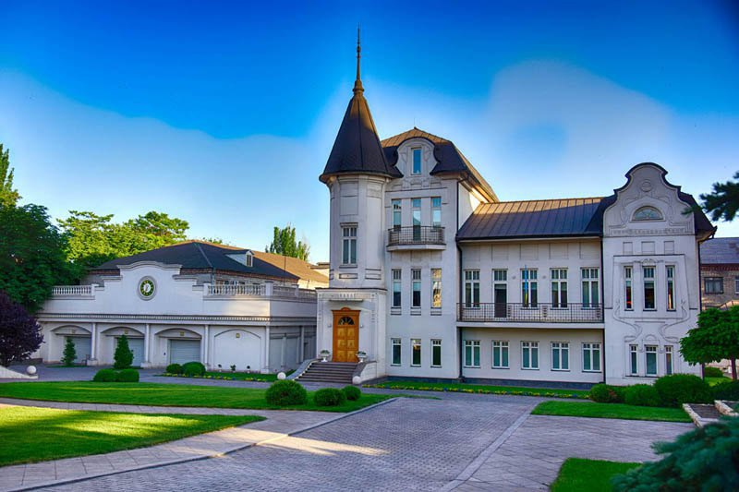
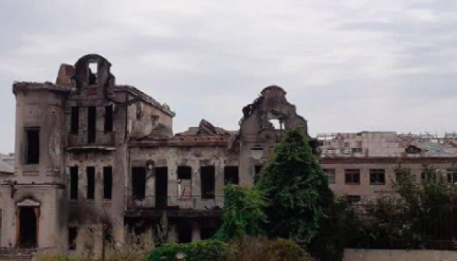
Будівлі Абрама Трегубова

Slide 4
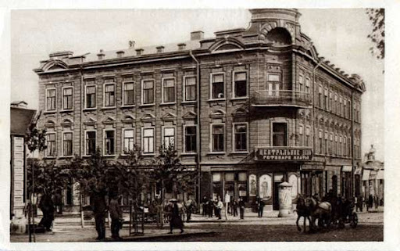
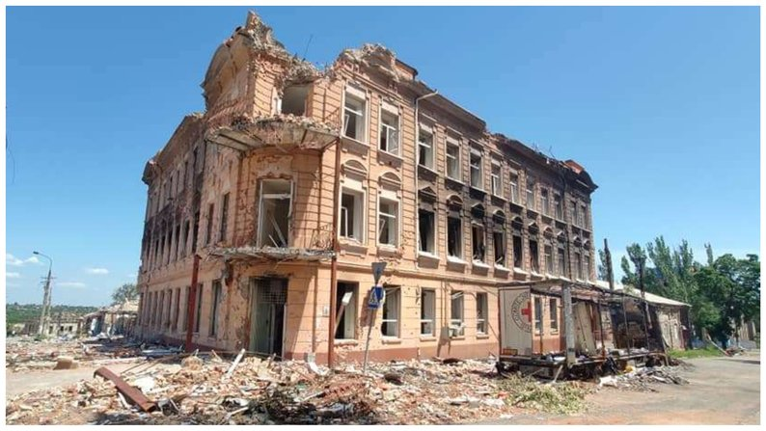
Реальне училище Гіацинтова

Slide 5
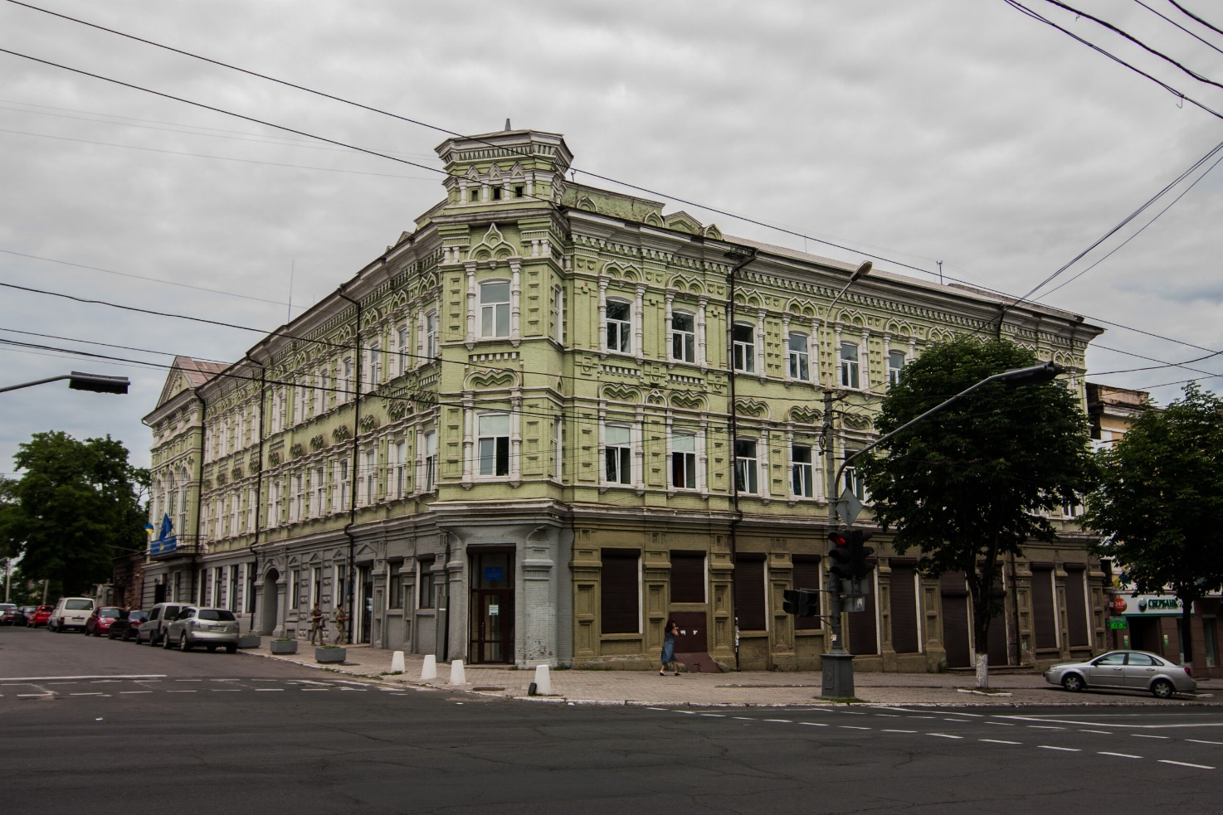
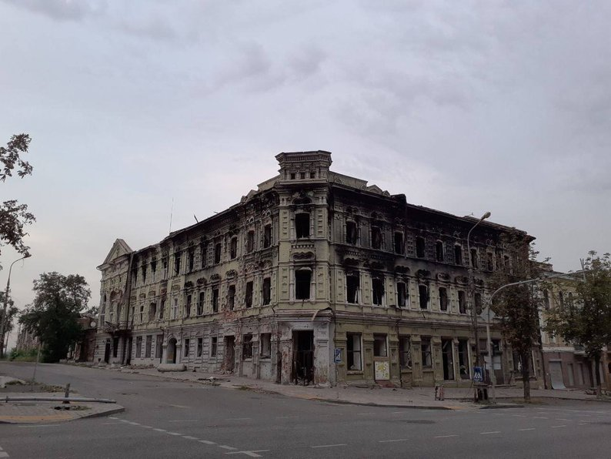
Готель «Континенталь»

Slide 6
Список використаних джерел:
1. Будівлі колишнього маєтку Абрама Трегубова. URL: https://ui.org.ua/postcard/budivli-kolyshnogo-mayetku-abrama-tregubova/
2. Палац культури «Молодіжний». URL: https://ui.org.uaх/postcard/palacz-kultury-yunist-u-mariupoli/
3. Романов І. Історичні будівлі-візитівки Маріуполя, які витримали російські обстріли. 2022. URL: https://mrpl.city/news/view/istorichni-budivli-vizitivki-mariupolya-yaki-vitrimali-rosijski-obstrili
4. Степура А. Архітектурні втрати Маріуполя: пам'ятники, які знищили росіяни. 2023. URL: https://suspilne.media/donbas/362554-arhitekturni-vtrati-mariupola-pamatniki-aki-znisili-rosiani/

